Slide 1
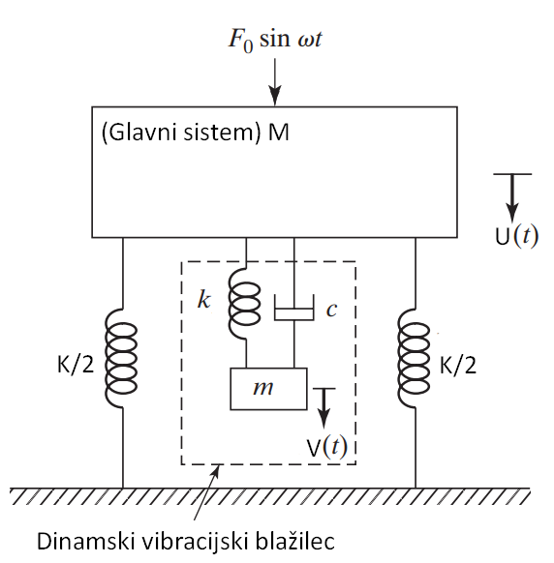





$$M$$
$$U$$
$$K$$
$$K$$
$$V$$

